Slide 1
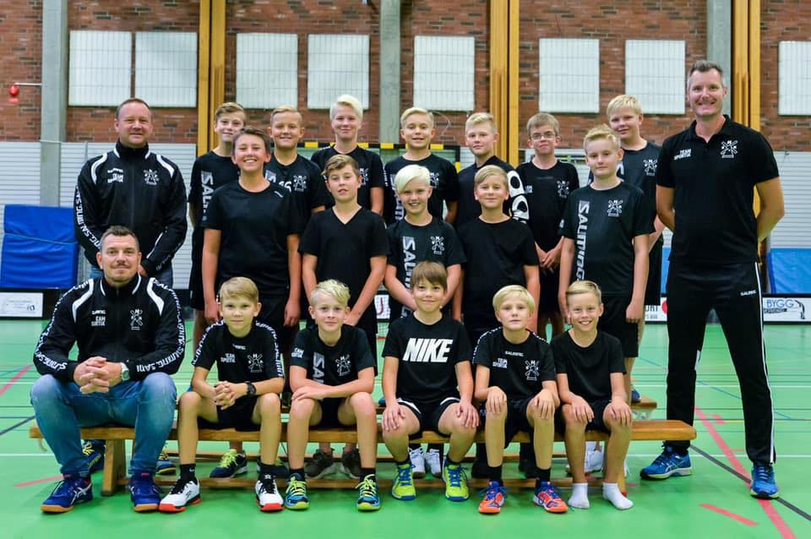
Föräldramöte HSK P12 2019-11-07

Slide 2
Agenda
Röd nivå
Mål
Träning
Match
Ekonomi
Lagaktiviteter
Övrigt

Slide 3
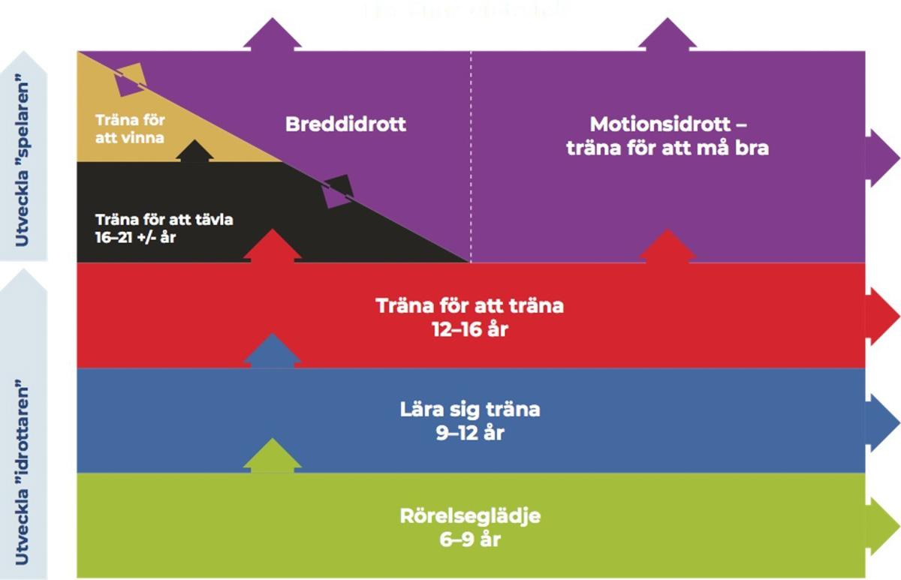
Svensk Innebandys Utvecklingsmodell (SIU)

Slide 4
Röd nivå – Träna för träna
”Träna för att träna”
Fokus ligger på att utveckla grundläggande motoriska färdigheter samt en god självkänsla.
Glädjen i idrottandet kommer före strävan att vinna.

Slide 5
Röd nivå - Seriespel
Seriespel: 1 match, 3x15 min, fria byten, stor plan/mål.
Ny grupp efter jul.
Seriedirektiv Skånes innebandyförbund: https://innebandy.se/media/9772/seriekrav-r%C3%B6d-niv%C3%A5-19-20.pdf

Slide 6
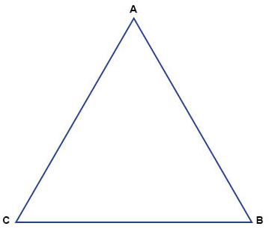
Filosofi
Så många som möjligt...
.
Så länge som möjligt
Så bra som möjligt

Slide 7
Träning
Träningsupplägg: samling, uppvärmning, övningar, spel & avslutning.
Innan/efter: i tid, flaska medtagen, sargen, stretching...
Uppmuntra hemma till spontanspel.

Slide 8
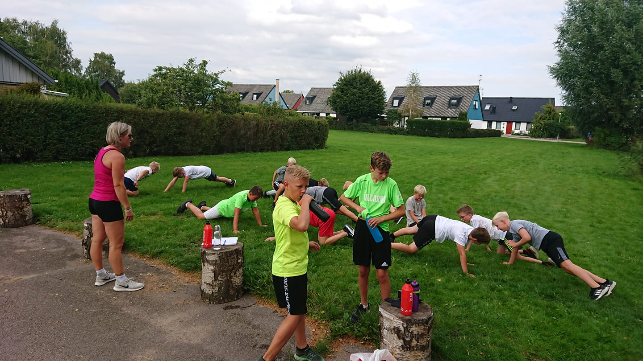
Träning - Fysen

Slide 9
Match
Datum: Kalendern på laget.se (Häljarps SK P12)
Kallelse, FB intresseanmälan.
Uttagning: 15+målvakt.
=> Om >15, gäller träningsnärvaro (må, on, fr).
Samling
Matchstället
Hemmamatch: Sekretariat, kiosk.

Slide 10
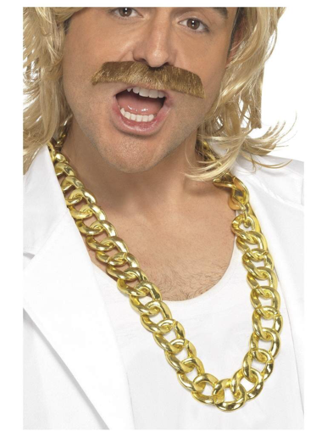
Ekonomi

Slide 11
Lagaktiviteter
Cup.
Kolla på någon herrelitmatch tillsammans.
Pizzakväll i Tallstugan.

Slide 12
Övrigt
Frågor?

